Slide 1


HSVmode:HSV
华科导航式模板
院系 / 专业 / 班级
答辩人：想搞设计
指导老师：想搞设计
日期：想搞设计

Slide 2


Part 01
背景与意义
Part 02
思路及方法
CONTENT
Part 03
成果及应用
Part 04
总结与展望
Part 05
参考文献及致谢

Slide 3
01
背景与意义
课题研究背景
国内外研究现状
研究意义
PART ONE

Slide 4

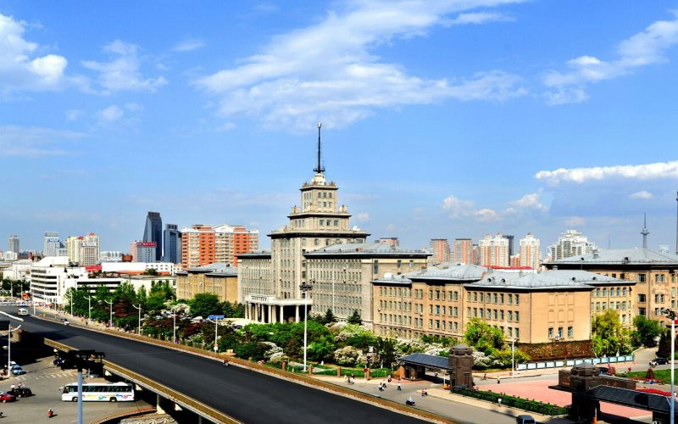
单击此处添加标题
背景与意义
思路及方法
成果及应用
总结与展望
参考文献及致谢
输入标题文字
请在这里输入你的正文，详细阐述与关键词标题相关的具体内容。你可以从研究背景、研究方法、数据分析
输入标题文字
请在这里输入你的正文，详细阐述与关键词标题相关的具体内容。你可以从研究背景、研究方法、数据分析

Slide 5
单击此处添加标题
背景与意义
思路及方法
成果及应用
总结与展望
参考文献及致谢
输入标题文字
请在这里输入你的正文，详细阐述与关键词标题相关的具体内容。你可以从研究背景、研究方法、数据分析
国外研究现状
国内研究现状
请在这里输入你的正文，详细阐述与关键词标题相关的具体内容。你可以从研究背景、研究方法、数据分析
请在这里输入你的正文，详细阐述与关键词标题相关的具体内容。你可以从研究背景、研究方法、数据分析

Slide 6
单击此处添加标题
背景与意义
思路及方法
成果及应用
总结与展望
参考文献及致谢
输入标题文字
输入标题文字
选择模板中的文字然后鼠标右键
粘贴选项里面选择“只保留文字
选择模板中的文字然后鼠标右键，粘贴选项里面选择“只保留文字”
研究
意义
输入标题文字
输入标题文字
选择模板中的文字然后鼠标右键
粘贴选项里面选择“只保留文字
选择模板中的文字然后鼠标右键，粘贴选项里面选择“只保留文字”

Slide 7
02
思路及方法
研究思路
研究方法介绍
研究过程展示
PART TWO

Slide 8
单击此处添加标题
背景与意义
思路及方法
成果及应用
总结与展望
参考文献及致谢
请在这里输入你的正文，详细阐述与关键词标题相关的具体内容。你可以从研究背景、研究方法、数据分析
输入标题文字
输入标题文字
输入标题文字
请在这里输入你的正文，详细阐述与关键词标题相关的具体内容。你可以从研究背景、研究方法、数据分析
请在这里输入你的正文，详细阐述与关键词标题相关的具体内容。你可以从研究背景、研究方法、数据分析

Slide 9
单击此处添加标题
背景与意义
思路及方法
成果及应用
总结与展望
参考文献及致谢
内容主题概括
内容主题概括
选择模板中的文字然后鼠标右键，粘贴选项里面选择只保留文字
选择模板中的文字然后鼠标右键，粘贴选项里面选择只保留文字
内容主题概括
内容主题概括
内容主题概括
选择模板中的文字然后鼠标右键，粘贴选项里面选择只保留文字
选择模板中的文字然后鼠标右键，粘贴选项里面选择只保留文字
选择模板中的文字然后鼠标右键，粘贴选项里面选择只保留文字

Slide 10

单击此处添加标题
背景与意义
思路及方法
成果及应用
总结与展望
参考文献及致谢
内容主题概括
内容主题概括
选择模板中的文字然后鼠标右键，粘贴选项里面选择“只保留文字”
请在这里输入你的正文，详细阐述与关键词标题相关的具体内容。你可以从研究背景、研究方法、数据分析
请在这里输入你的正文，详细阐述与关键词标题相关的具体内容。你可以从研究背景、研究方法、数据分析
内容主题概括
选择模板中的文字然后鼠标右键，粘贴选项里面选择“只保留文字”

Slide 11

单击此处添加标题
背景与意义
思路及方法
成果及应用
总结与展望
参考文献及致谢
输入标题文字
输入标题文字
请在这里输入你的正文，详细阐述与关键词标题相关的具体内容。你可以从研究背景、研究方法、数据分析
请在这里输入你的正文，详细阐述与关键词标题相关的具体内容。你可以从研究背景、研究方法、数据分析
输入标题文字
请在这里输入你的正文，详细阐述与关键词标题相关的具体内容。你可以从研究背景、研究方法、数据分析

Slide 12
03
成果及应用
研究成果展示
应用某某领域一
应用某某领域二
PART THREE

Slide 13

单击此处添加标题
背景与意义
思路及方法
成果及应用
总结与展望
参考文献及致谢
输入标题文字
请在这里输入你的正文，详细阐述与关键词标题相关的具体内容。你可以从研究背景、研究方法、数据分析
输入标题文字
请在这里输入你的正文，详细阐述与关键词标题相关的具体内容。你可以从研究背景、研究方法、数据分析

Slide 14
单击此处添加标题
背景与意义
思路及方法
成果及应用
总结与展望
参考文献及致谢
输入标题文字
请在这里输入你的正文，详细阐述与关键词标题相关的具体内容。你可以从研究背景、研究方法、数据分析
keyword
输入标题文字
keyword
输入标题文字
请在这里输入你的正文，详细阐述与关键词标题相关的具体内容。你可以从研究背景、研究方法、数据分析
keyword
请在这里输入你的正文，详细阐述与关键词标题相关的具体内容。你可以从研究背景、研究方法、数据分析

Slide 15
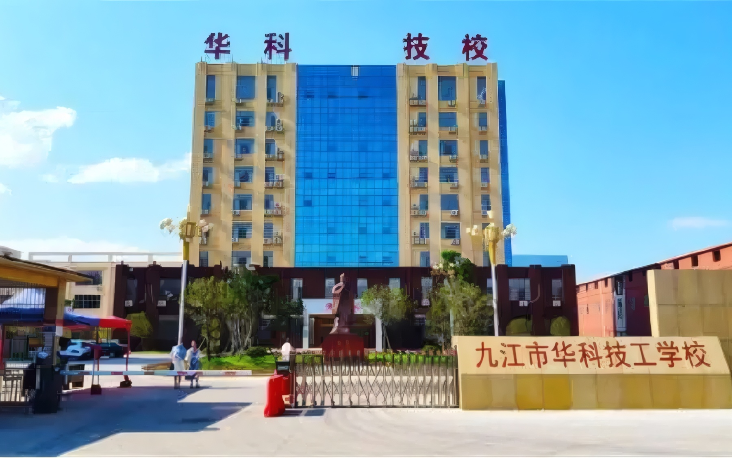
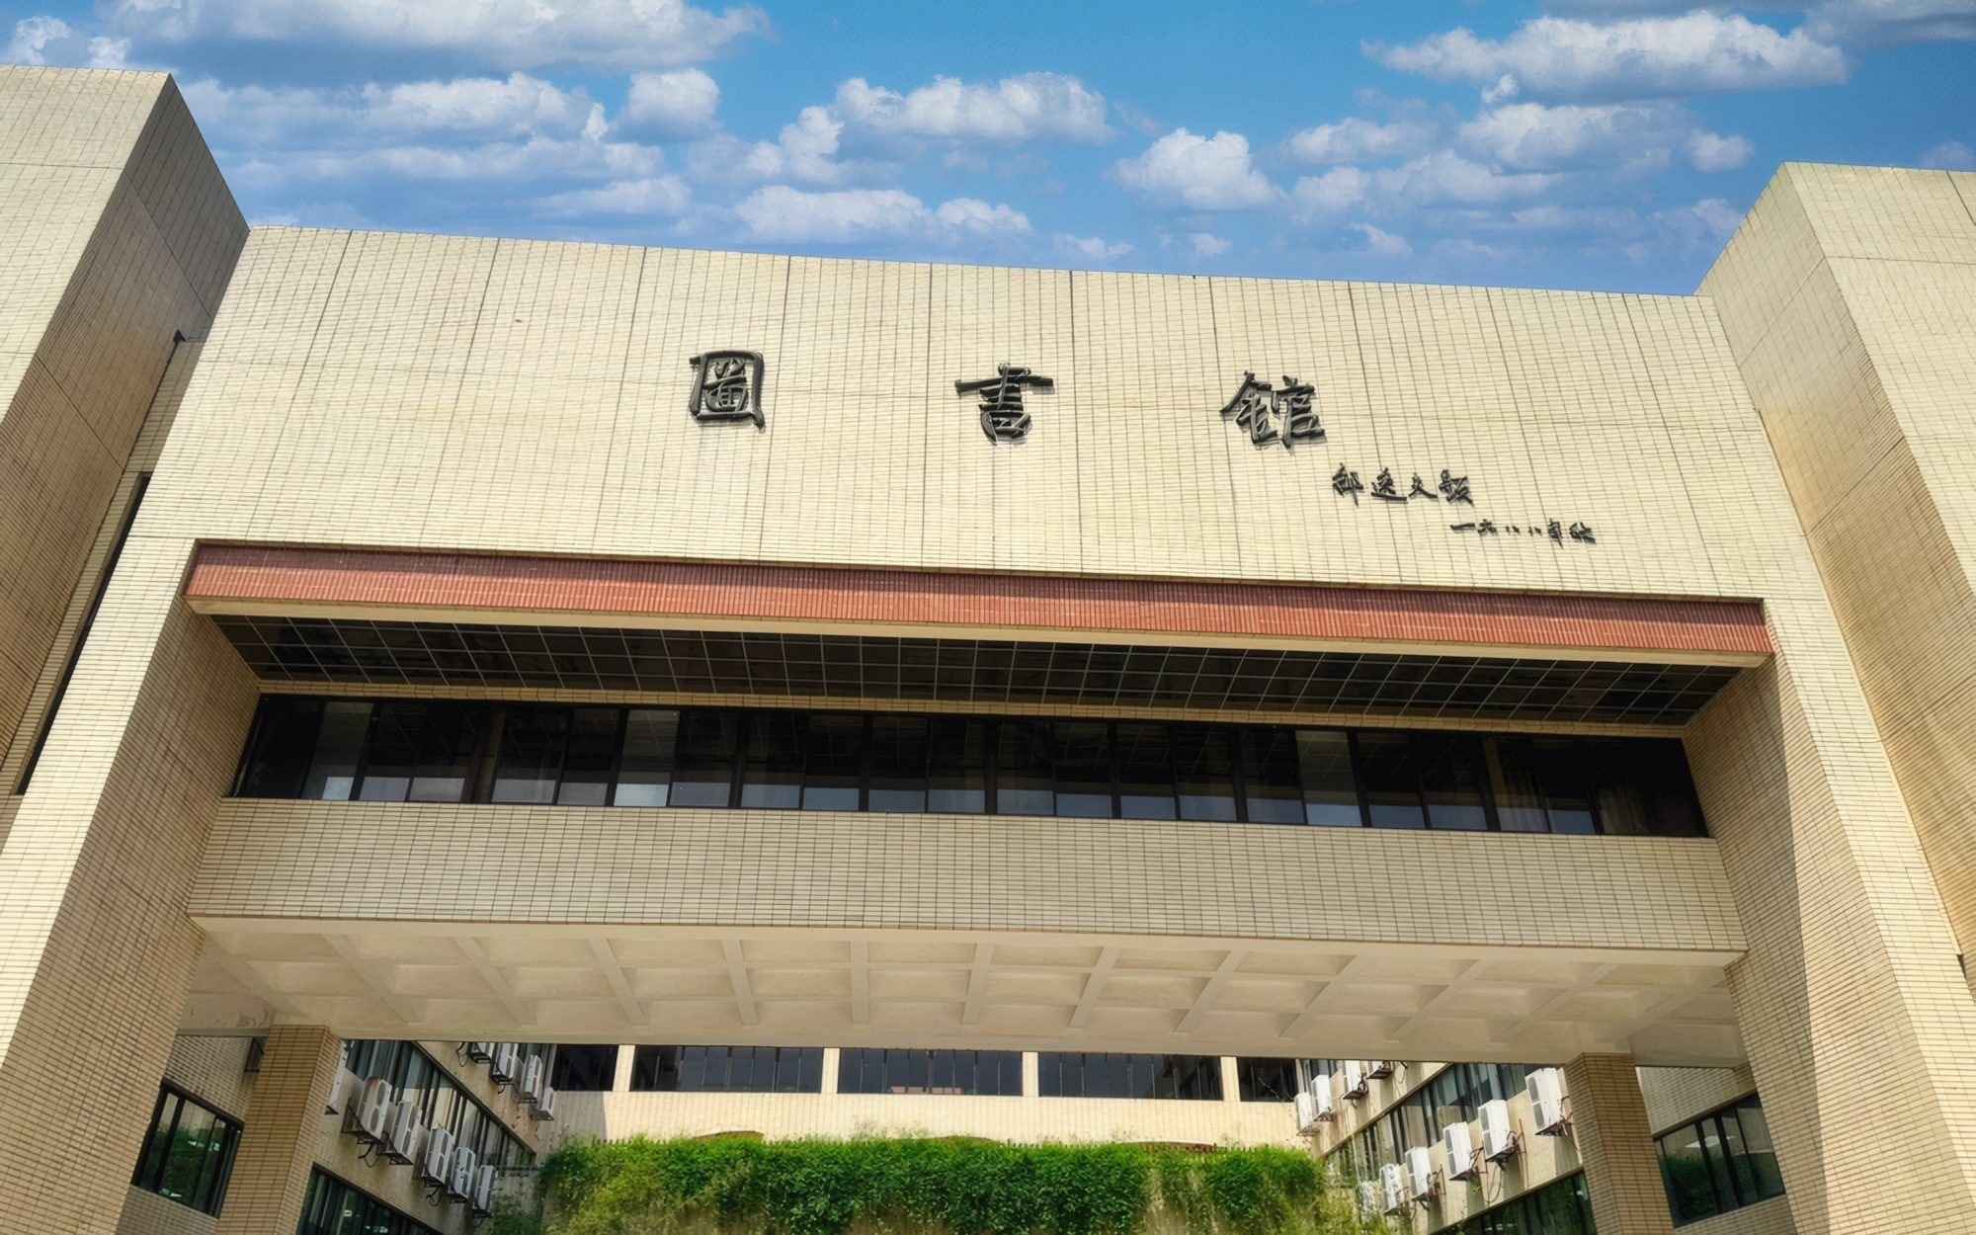

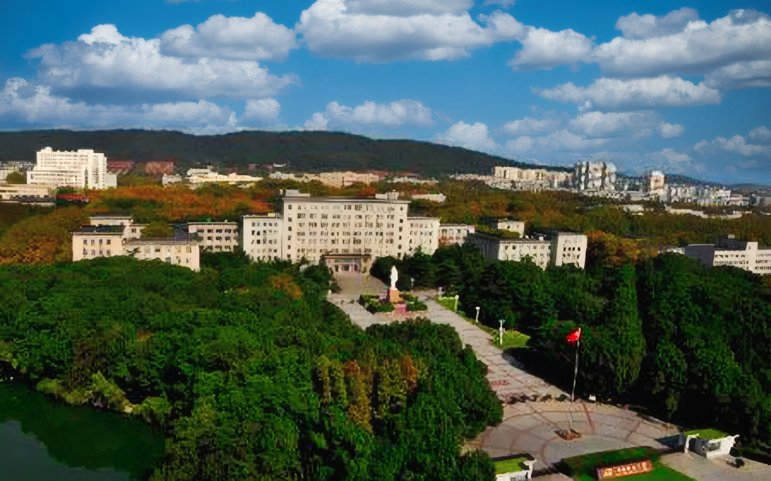
单击此处添加标题
背景与意义
思路及方法
成果及应用
总结与展望
参考文献及致谢
输入标题文字
输入标题文字
输入标题文字
输入标题文字
请在这里输入你的正文，详细阐述与关键词标题相关的具体内容。你可以从研究背景、研究方法、数据分析
请在这里输入你的正文，详细阐述与关键词标题相关的具体内容。你可以从研究背景、研究方法、数据分析
请在这里输入你的正文，详细阐述与关键词标题相关的具体内容。你可以从研究背景、研究方法、数据分析
请在这里输入你的正文，详细阐述与关键词标题相关的具体内容。你可以从研究背景、研究方法、数据分析

Slide 16
单击此处添加标题
背景与意义
思路及方法
成果及应用
总结与展望
参考文献及致谢
请在这里输入你的正文
请在这里输入你的正文
请在这里输入你的正文
请在这里输入你的正文
请在这里输入你的正文
请在这里输入你的正文
请在这里输入你的正文
请在这里输入你的正文
请在这里输入你的正文
请在这里输入你的正文
请在这里输入你的正文
请在这里输入你的正文
请在这里输入你的正文
请在这里输入你的正文
请在这里输入你的正文
请在这里输入你的正文

Slide 17
04
总结与展望
研究课题总结
未来研究方向
展望
PART FOUR

Slide 18
单击此处添加标题
背景与意义
思路及方法
成果及应用
总结与展望
参考文献及致谢
输入标题文字
输入标题文字
请在这里输入你的正文，详细阐述与关键词标题相关的具体内容。你可以从研究背景、研究方法、数据分析
请在这里输入你的正文，详细阐述与关键词标题相关的具体内容。你可以从研究背景、研究方法、数据分析
输入标题文字
输入标题文字
请在这里输入你的正文，详细阐述与关键词标题相关的具体内容。你可以从研究背景、研究方法、数据分析
请在这里输入你的正文，详细阐述与关键词标题相关的具体内容。你可以从研究背景、研究方法、数据分析

Slide 19
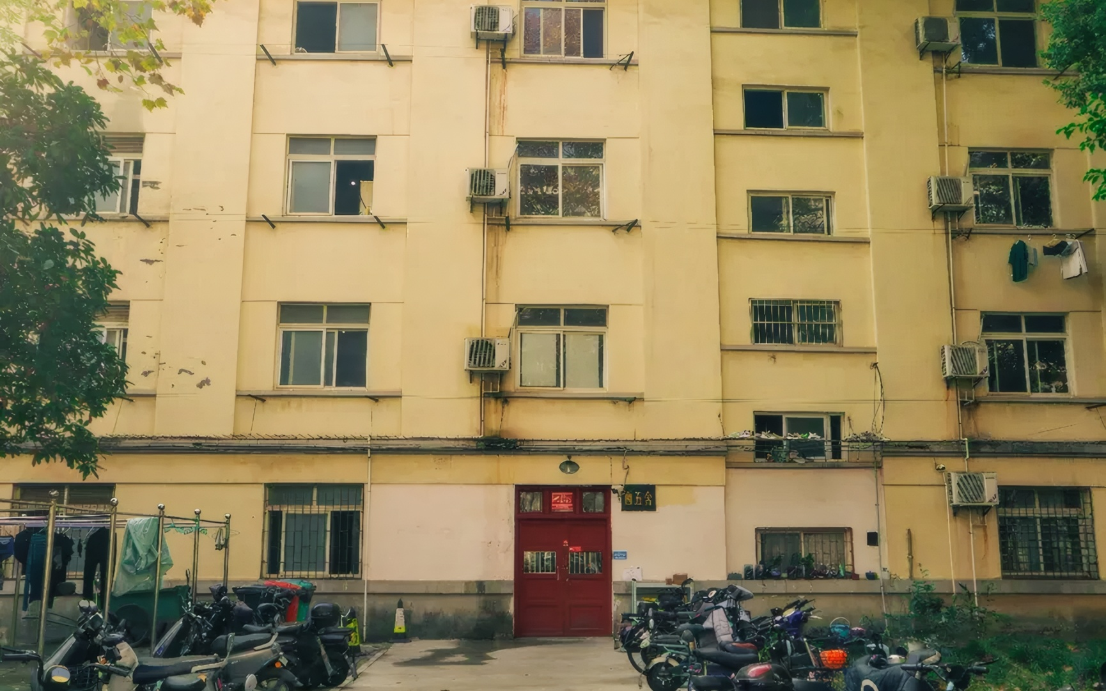
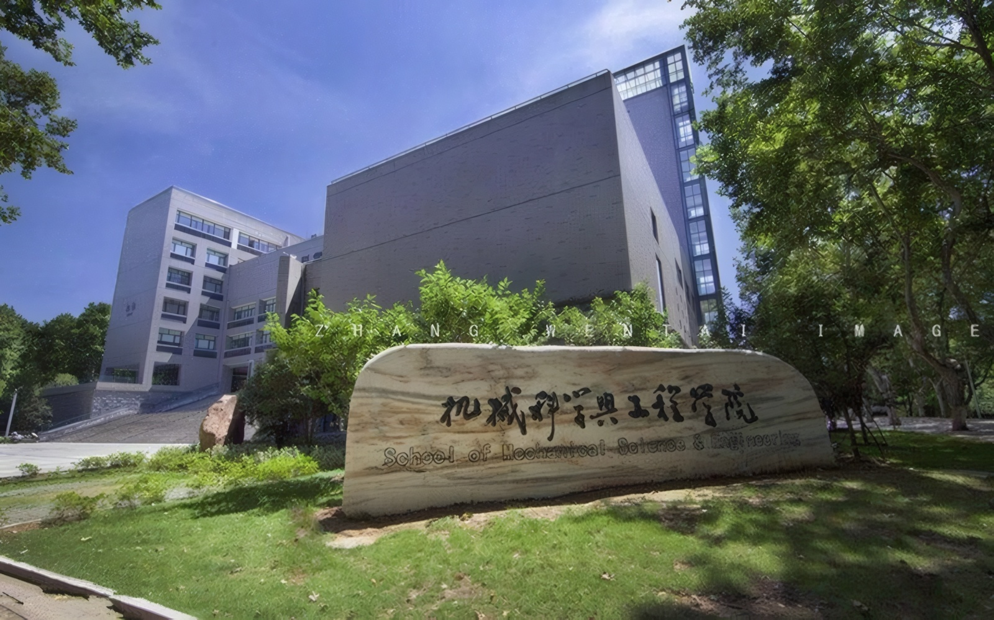
单击此处添加标题
背景与意义
思路及方法
成果及应用
总结与展望
参考文献及致谢
内容主题概括
内容主题概括
请在这里输入你的正文，建议标题字号16-24，正文字号14-18。
请在这里输入你的正文，建议标题字号16-24，正文字号14-18。

Slide 20






单击此处添加标题
背景与意义
思路及方法
成果及应用
总结与展望
参考文献及致谢
内容主题概括
请在这里输入你的正文，详细阐述与关键词标题相关的具体内容。你可以从研究背景、研究方法、数据分析、结论与建议等方面展开论述，确保逻辑清晰、论据充分。如果字数过多，可以酌情删减次要内容，或通过缩小字号等方式调整格式，以保持整体结构的简洁与美观

Slide 21

05
参考文献及致谢
参考文献
致谢
PART FIVE

Slide 22
单击此处添加标题
背景与意义
思路及方法
成果及应用
总结与展望
参考文献及致谢
孙见忠.面向单元体的航空发动机健康状态评估与预测方法研究[D].南京.南京航空航天大学，2012,05.
MATLAB中文论坛.MATLAB神经网络30个案例分析[M]. 北京: 北京航空学院出版社, 2010:171~182.
李艳军.民用飞机系统原理[M].南京：南京航空航天大学出版社.2007.07.
马麟龙. 基于部件建模与故障仿真的飞机空调系统辅助排故与排故模拟训练研究[D].南京航空航天大学，2010,02.
王真寅.B737飞机空调系统与故障排除方法研究[D].郑州大学，2015,05.
李书明，杨璐，但敏. 基于模糊层次分析法的飞机空调系统健康管理[J].航空维修与工程，2011,05：81~84.
梁坤,左洪福,孙见忠,李怀远,丁旋,刘若晨. 基于贝叶斯网络工况分类的民机引气系统异常检测[A]. 宇航计测技术,2014,12.
赵鹏，蔡忠春，李晓明. 某型飞机环控系统故障诊断系统设计[J].航空维修与工程，2015,04：50~53.
吴海桥，刘毅，丁运亮，张祥伟. SOM人工神经网络在客机零部件故障诊断中的应用研究[J].南京航空航天大学学报，2002,02.
王修岩，李萃芳，李宗帅.基于 SOM 和协同学的航空发动机气路故障诊断研究[A]. 计算测量与控制.2014.22(02).
戴敏，祝加雄，贺元骅.基于SOM算法和免疫神经网络的飞机燃油系统故障诊断[A].计算测量与控制.2014.22(11).
曹惠玲，黄乐腾，李志伟，庞思凯. 基于SOM神经网络的航空发动机滑油系统健康评估[A].中国民航大学学报，2014,12.
寿荣中，何慧珊.《飞行器环境控制》.北京航空航天大学出版社.2004.
杨浩.波音737NG飞机空调温度电桥故障分析[A].价值工程，2014,07.
李扬.波音737-700空调组件失效排故分析[J].航空维修与工程，2013,03.

Slide 23
单击此处添加标题
背景与意义
思路及方法
成果及应用
总结与展望
参考文献及致谢
感谢我的导师xxx教授，他们严谨细致、一丝不苟的作风一向是我工作、学习中的榜样；他们循循善诱的教导和不拘一格的思路给予我无尽的启迪。
感谢我的x老师，这片论文的每个实验细节和每个数据，都离不开你的细心指导。而你开开朗的个性和宽容的态度，帮忙我能够很快的融入我们这个新的实验室。
感谢我的室友们，从遥远的家来到这个陌生的城市里，是你们和我共同维系着彼此之间兄弟般的感情，维系着寝室那份家的融洽。四年了，仿佛就在昨日。四年里，我们没有红过脸，没有吵过嘴，没有发生上大学前所担心的任何不开心的事情。只是今后大家就难得再聚在一齐吃每年元旦那顿饭了吧，没关系，各奔前程，大家珍重。但愿远赴他国的同学平平安安，留守复旦的快快乐乐，挥师北上的G顺顺利利，也愿离开我们寝室的开开心心。我们在一齐的日子，我会记一辈子的。
感谢我的爸爸妈妈，焉得谖草，言树之背，养育之恩，无以回报，你们永远健康快乐是我最大的心愿。
在论文即将完成之际，我的情绪无法平静，从开始进入课题到论文的顺利完成，有多少可敬的师长、同学、朋友给了我无言的帮忙，在那里请理解我诚挚的谢意。

Slide 24
感谢各位专家老师批评指正
院系 / 专业 / 班级
答辩人：想搞设计
指导老师：想搞设计
日期：想搞设计

